Slide 1
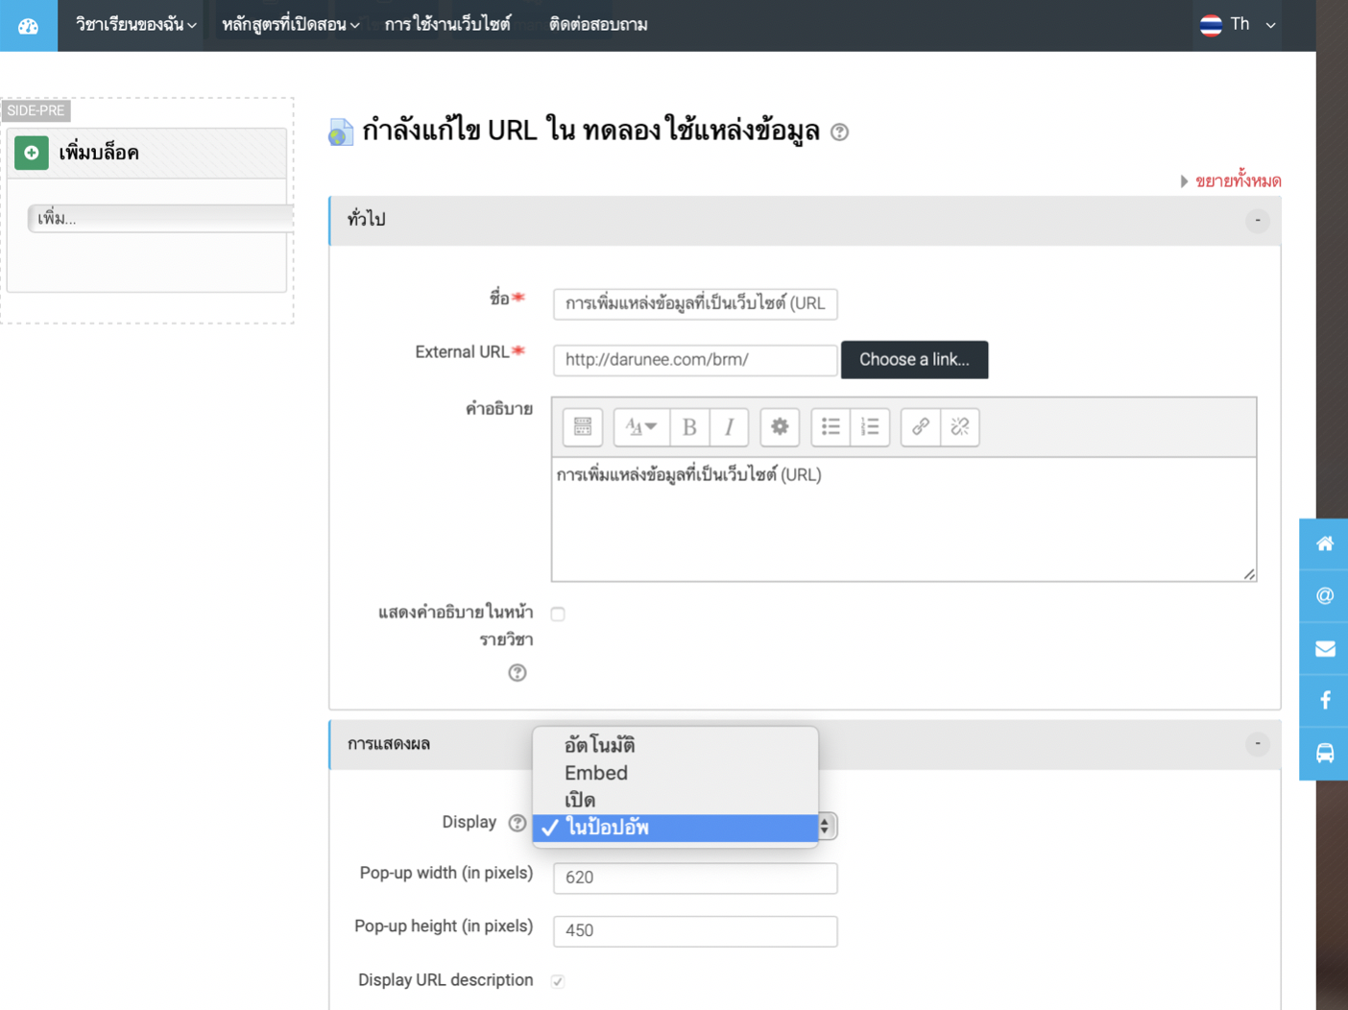
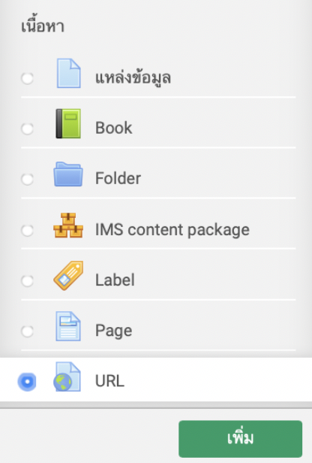
การเพิ่มแหล่งข้อมูลที่เป็นเว็บไซต์ (URL)
ในกรณี ผู้สอนต้องการแนะนำแหล่งข้อมูล ระบบงานภายในองค์กรตนเอง ให้ผู้ใช้เข้ามาเรียนรู้ศึกษาเพิ่มเติม สามารถทำได้โดยการเพิ่มแหล่งข้อมูล เป็นเว็บไซต์ผ่านทาง URL (Uniform Resource Locator) โดยมีขั้นตอนดังนี้
1. คลิกเลือกแหล่งข้อมูลเป็น URL
2. พิมพ์รายละเอียดแหล่งข้อมูลเว็บไซต์ที่ต้องการ เสร็จแล้วคลิกปุ่ม บันทึกและกลับไปยังรายวิชา
- ชื่อ: พิมพ์ข้อความที่ต้องการให้แสดงบนรายวิชา
- External URL: กำหนดแหล่งที่อยู่เว็บไซต์ที่ต้องการ
- คำอธิบาย: กำหนดคำอธิบายเว็บไซต์/ระบบงาน
- การแสดงผล: กำหนดวิธีการแสดงเว็บไซต์
- อัตโนมัติ: ตามที่ระบบตั้งค่าไว้
- Embed: แบบฝังในบทเรียน (แนะนำให้เลือกวิธีนี้)
- เปิด: แสดงในเพจใหม่
- ในป๊อปอัพ: เปิดหน้าต่างใหม่ขนาดเล็ก
2
1

Slide 2
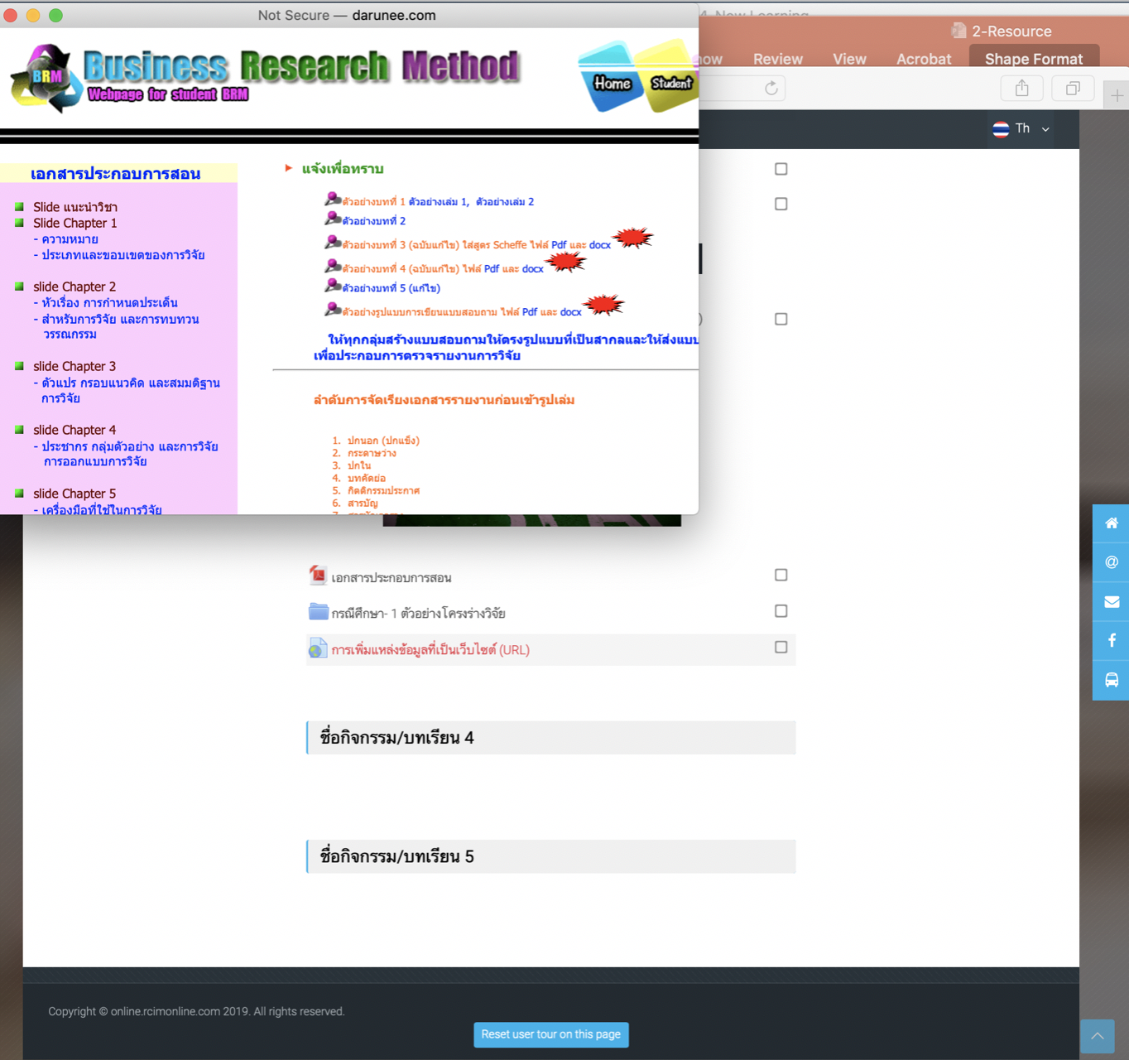
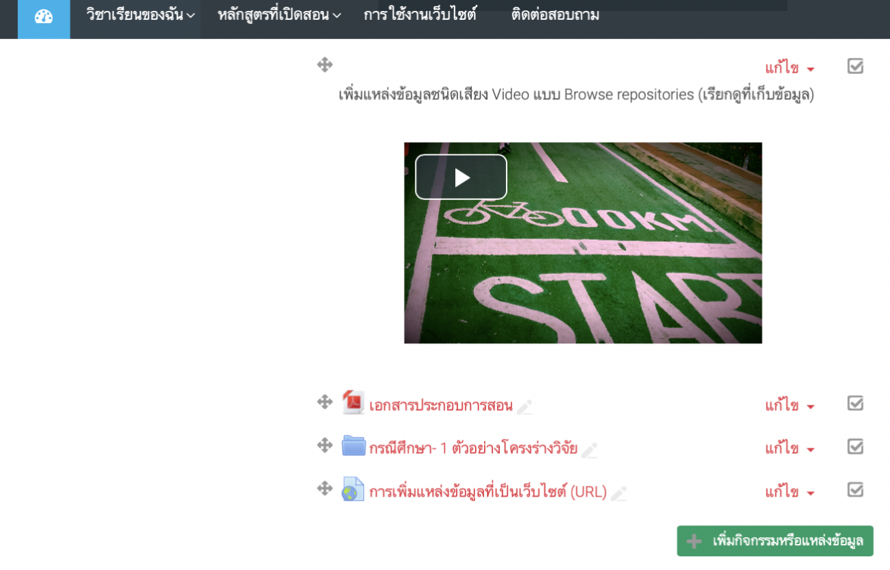
การเพิ่มแหล่งข้อมูลที่เป็นเว็บไซต์ (URL) (ต่อ)
3. คลิกปุ่ม บันทึกและกลับไปยังรายวิชา จะปรากฏหน้าต่างดังรูป
4. คลิกที่ปุ่ม ปิดการแก้ไขหน้านี้ แล้วคลิกที่ข้อความชื่อที่ระบุ (URL) จะปรากฏ หน้าต่างป็อบอัพ ดังรูป
4
3

